Slide 1

GIỚI THIỆU CHUNG VỀ MÔN VẼ KỸ THUẬT CƠ KHÍ

Slide 2
CHƯƠNG I
VẼ QUY ƯỚC REN CÁC MỐI GHÉP

Slide 3
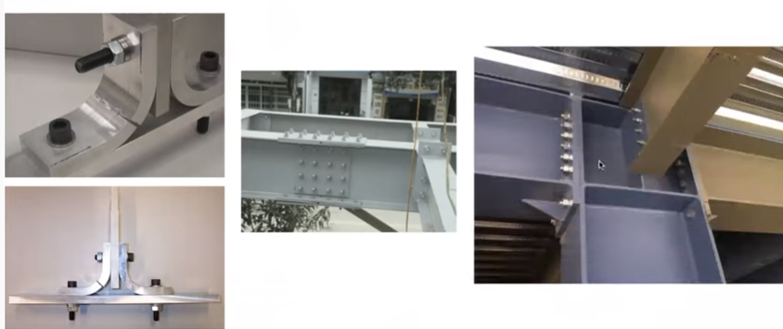
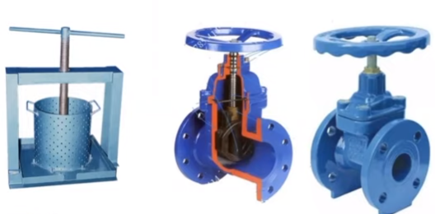

Slide 4
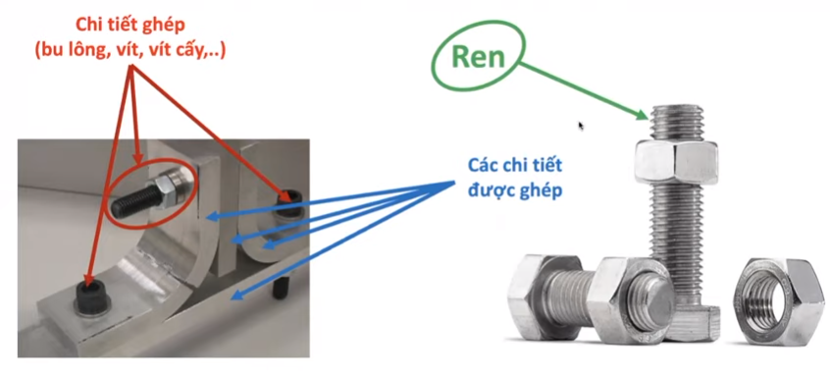

Slide 5
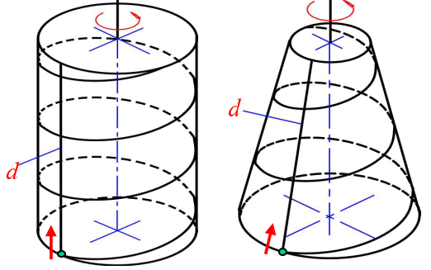
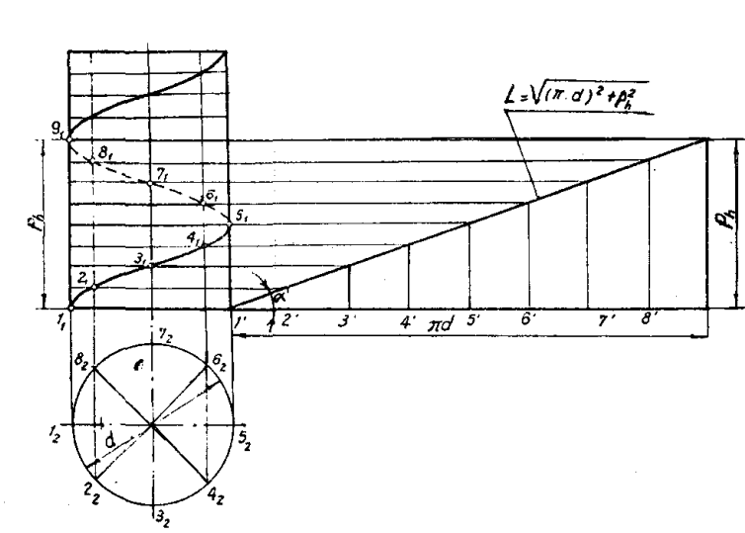

1.1. Ren
1.1.1. Đường xoắn ốc
Vòng xoắn
Bước xoắn
Góc xoắn
1.1.2. Hình thành mặt ren
a. Đường xoắn ốc trụ b. Đường xoắn ốc nón

Slide 6
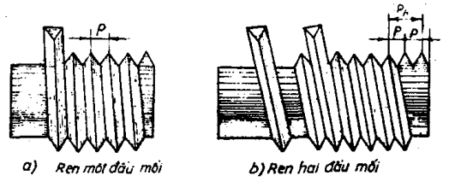
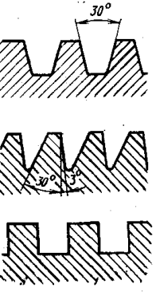
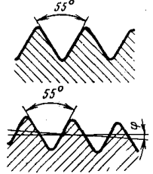
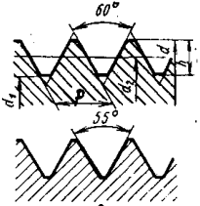
1.1.3. Các yếu tố của ren
Profin ren
Đường kính ren
Số đầu mối
Bước ren
Hướng xoắn
1.1.4. Các loại ren thường dùng
Profin ren

Slide 7
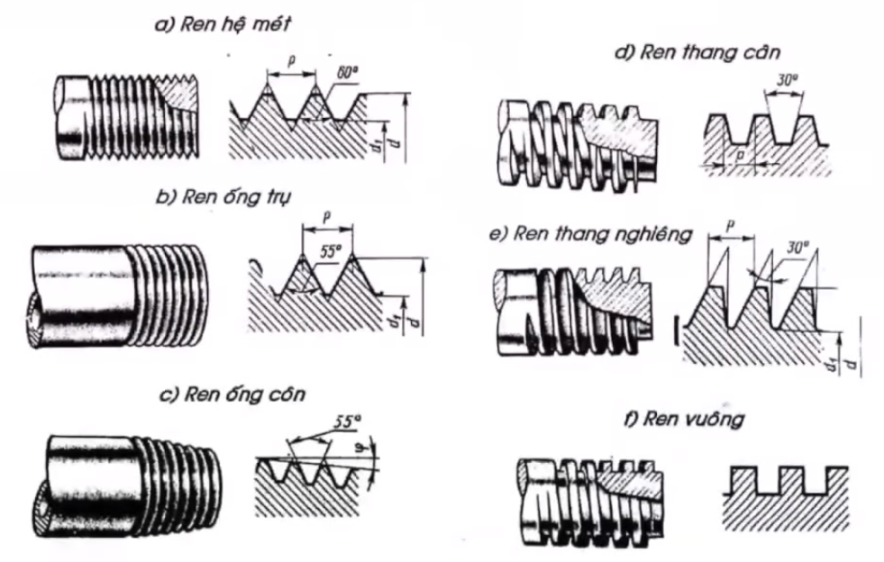

Slide 8
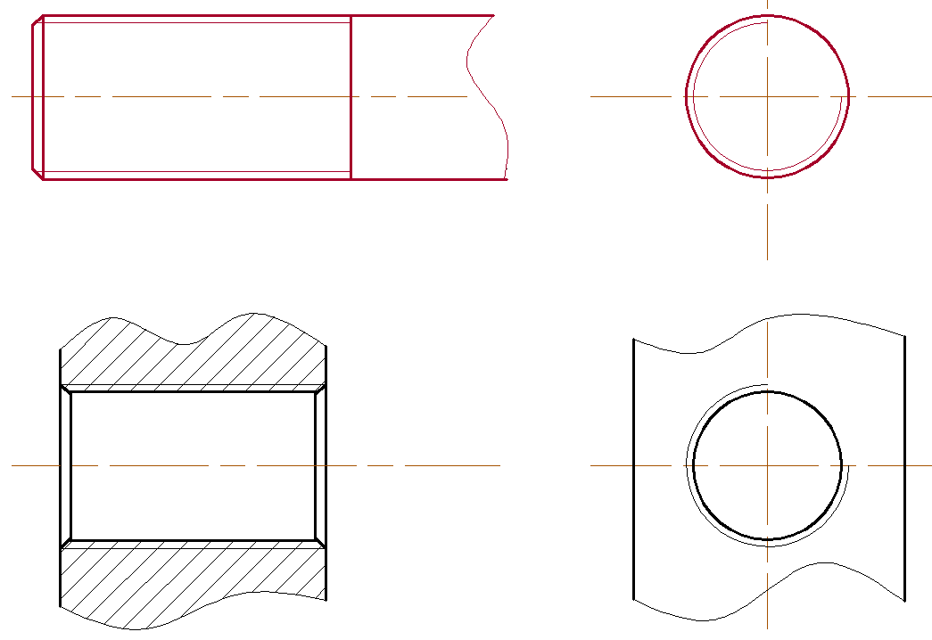
1.1.5. Biểu diễn ren
1.1.6. Ghi chỉ dẫn và kích thước ren
Các ghi chỉ dẫn và kích thước ren: TCVN 5907:1995
Kí hiệu ren: TCVN0204:1993
Ren trục
Đường sinh đỉnh nét cơ bản
Đường sinh chân nét mảnh
Vòng đỉnh nét cơ bản
Vòng chân nét mảnh, 3/4 vòng
Ren lỗ

Slide 9
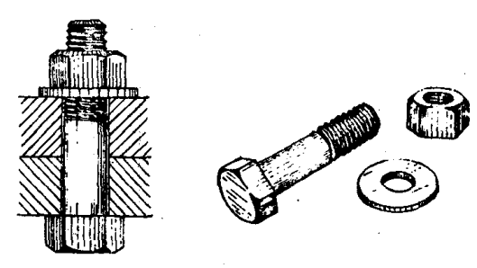
1.2. Các mối ghép bằng ren
1.2.1. Các chi tiết tham gia vào mối ghép
1.2.2. Ghép bằng bulông
Bu lông bao gồm 2 phần: phần thân có ren và phần đầu

Slide 10
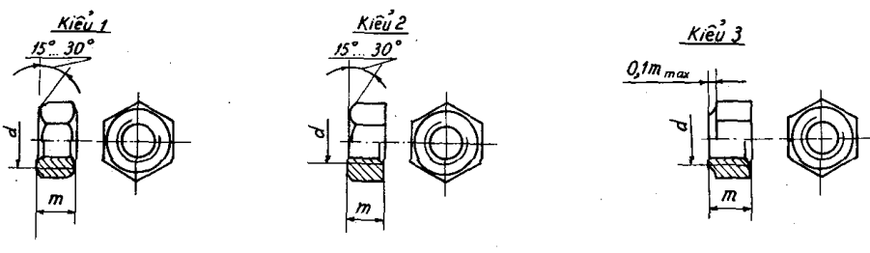
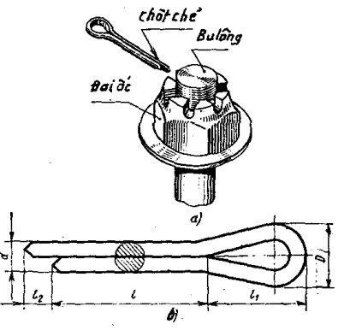
Các dạng đai ốc (chú ý kiểu 1)

Slide 11
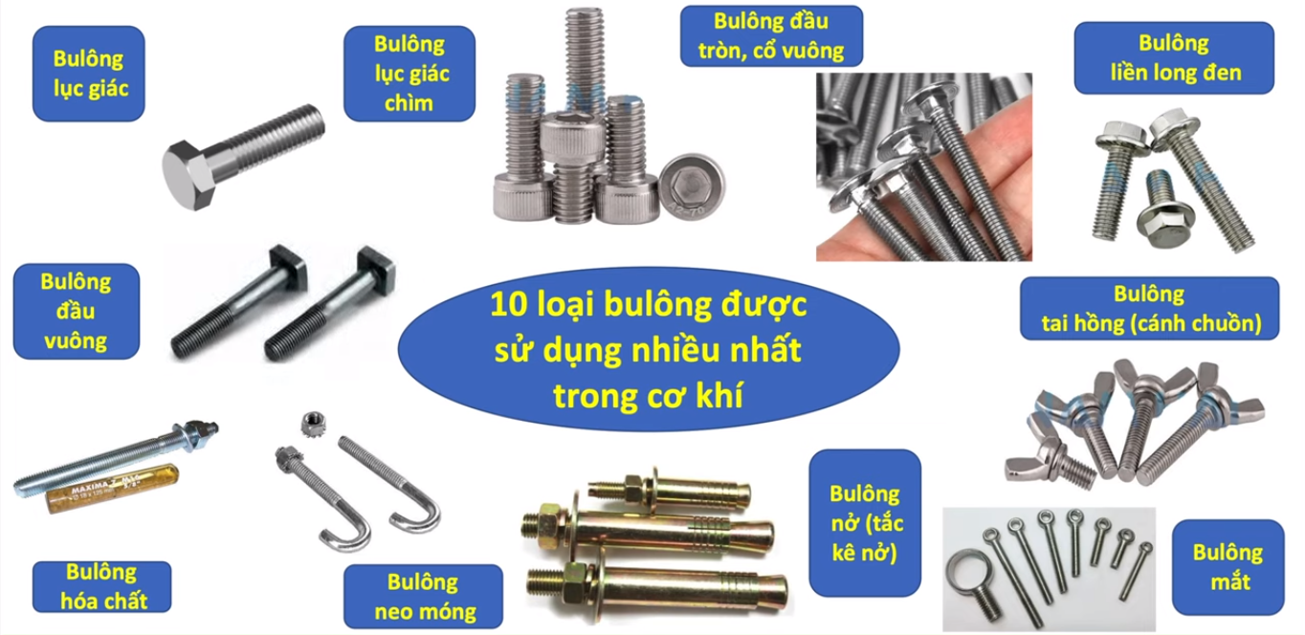

Slide 12
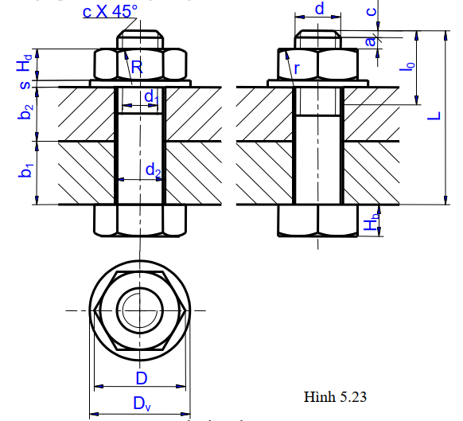
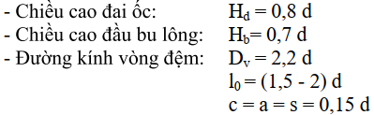

Chiều dài bu long
L = ( b1+b2) + Hd + S + a + c

Slide 13
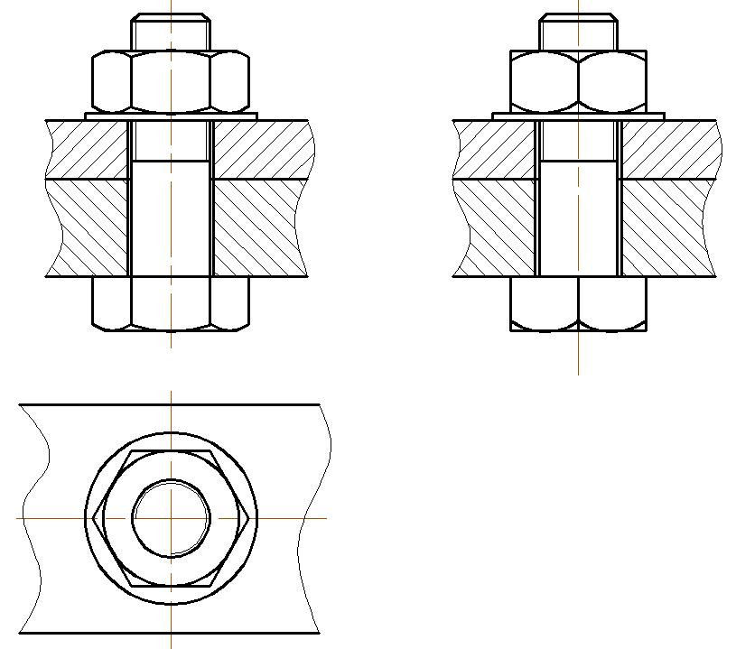
Sinh viên về nhà vẽ trên giấy A4
Bu lông tinh đầu 6 cạnh
(TCVN 1892 – 76)
d = 20
b1=25
b2=15

Slide 14
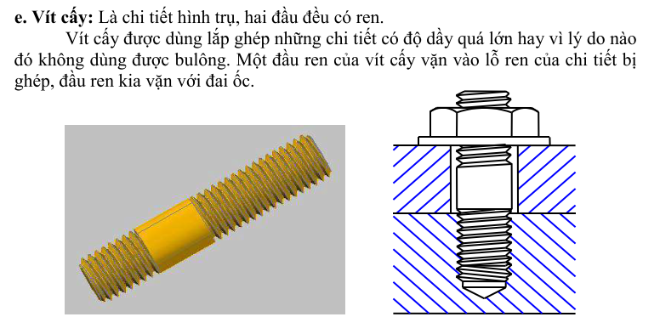
1.2.3. Ghép bằng vít cấy
1.2.4. Ghép bằng vít (bảng 5.2 trang 95)

Slide 15
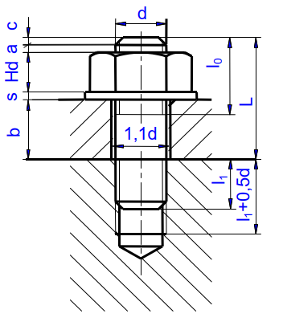

Các thông số tương tự với bu lông
Sinh viên về nhà vẽ thêm 2 hình chiếu còn lại
b = 20
d = 20

Slide 16
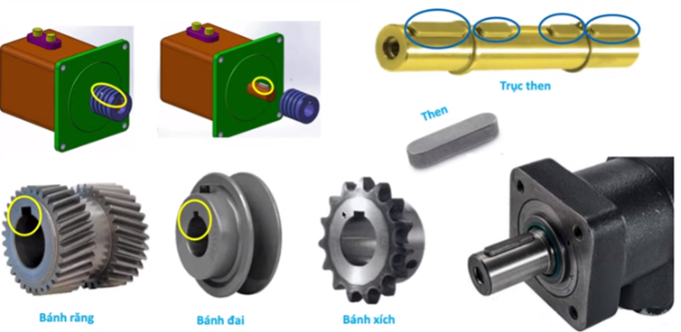
1.3. Ghép bằng then, then hoa và chốt

Slide 17
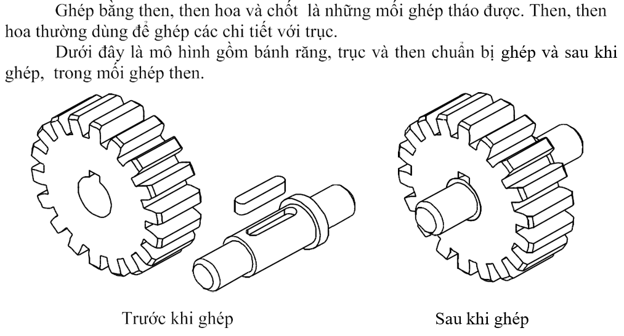
1.3. Ghép bằng then, then hoa và chốt
1.3.1. Ghép bằng then

Slide 18
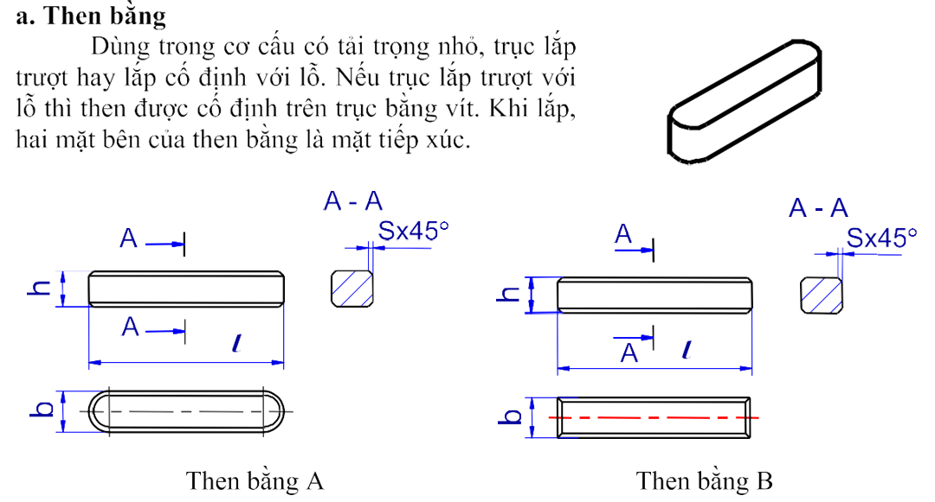

Slide 19
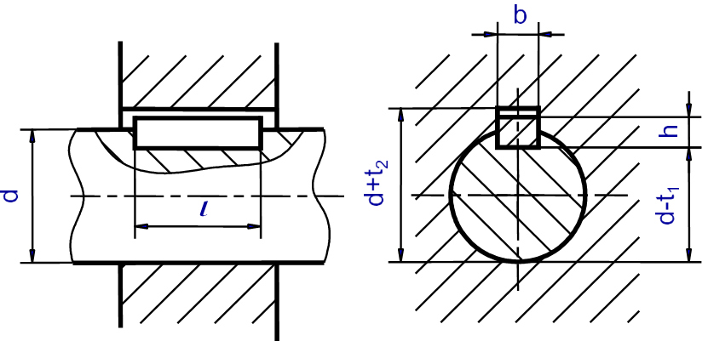

Slide 20
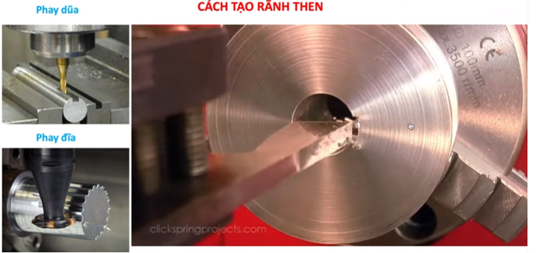

Slide 21
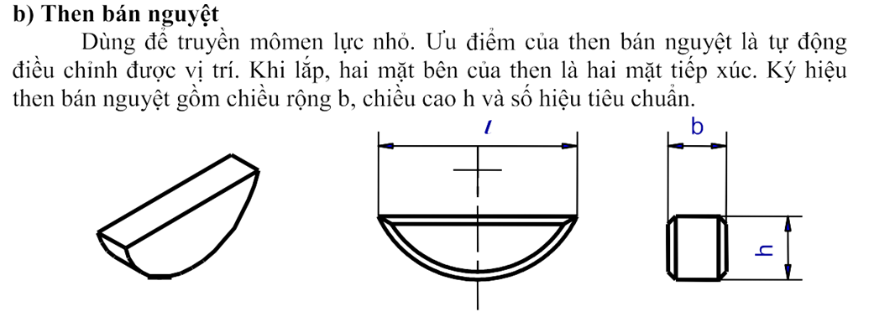
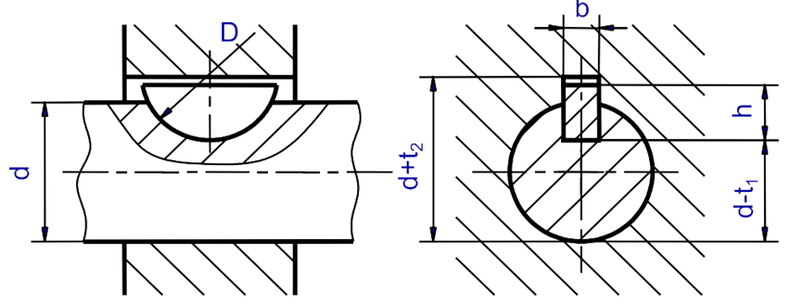

Slide 22
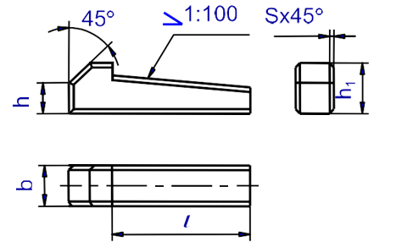
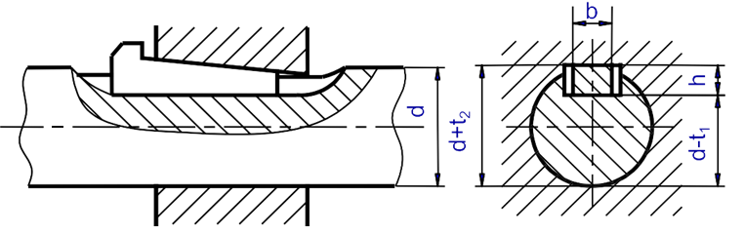

Slide 23
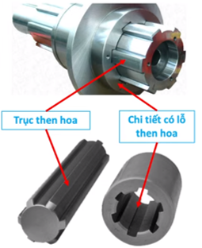
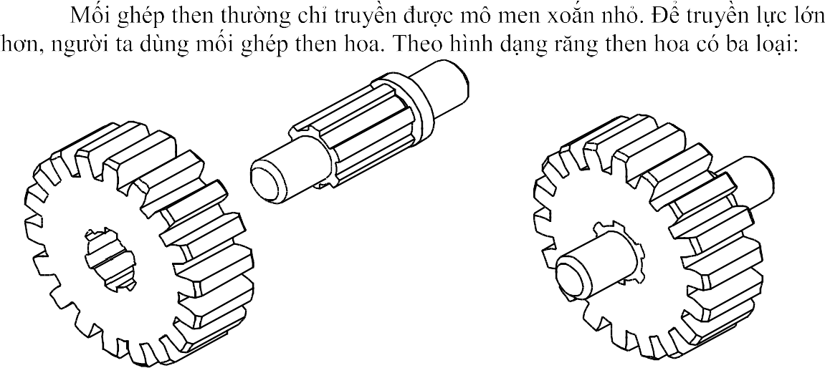
1.3.2. Ghép bằng then hoa

Slide 24
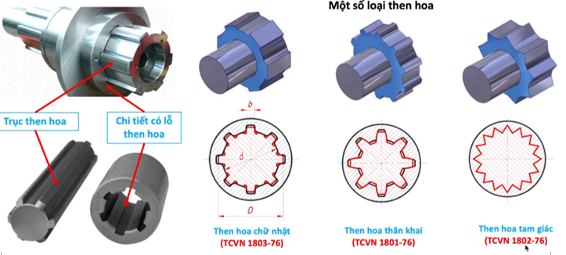

Slide 25
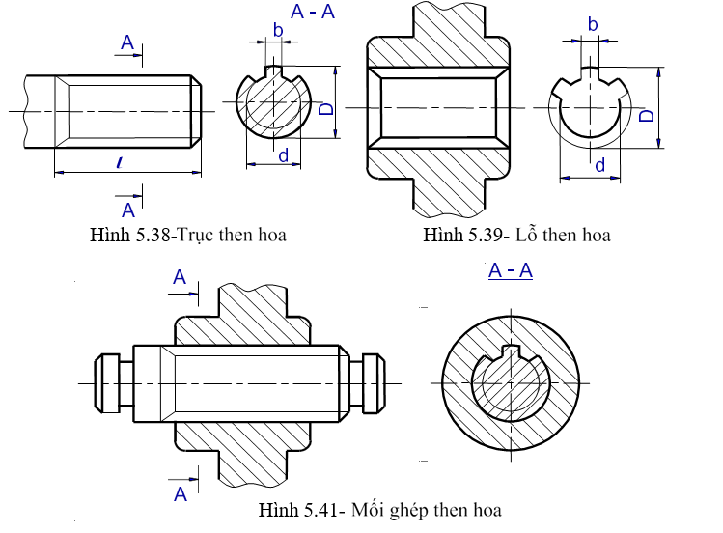

Slide 26


